Slide 1
Jak skutecznie uzyskać wpis do wykazu spółdzielni energetycznych?
Łukasz Kaliński
Dyrektor Departamentu Innowacji KOWR

Slide 2
Podstawa prawna
Ustawa z dnia 20 lutego 2015 r. o odnawialnych źródłach energii (Dz.U. z 2024 r. poz. 1361, z późn. zm.)
art. 38c – 38o
Ustawa z dnia 16 września 1982 r. Prawo spółdzielcze (Dz.U. z 2024 r. poz. 593)
Ustawa z dnia 4 października 2018 r. o spółdzielniach rolników (Dz.U. z 2025 r. poz. 443)
Ustawa z dnia 10 kwietnia 1997 r. Prawo energetyczne (Dz.U. z 2025 r. poz. 303)

Slide 3
Definicja spółdzielni energetycznej
Spółdzielnia w rozumieniu art. 1 § 1 ustawy z dnia 16 września 1982 r. – Prawo spółdzielcze albo spółdzielnia rolników w rozumieniu art. 4 ust. 1 ustawy z dnia 4 października 2018 r. o spółdzielniach rolników, których przedmiotem działalności jest:
wytwarzanie energii elektrycznej lub biogazu, lub biogazu rolniczego, lub biometanu, lub ciepła w instalacjach odnawialnego źródła energii,
obrót nimi lub
ich magazynowanie,
dokonywane w ramach działalności prowadzonej wyłącznie na rzecz tych spółdzielni oraz ich członków.

Slide 4
Obszar działalności spółdzielni energetycznej
Teren gminy wiejskiej lub gminy miejsko-wiejskiej.
Obszar nie więcej niż 3 gmin wiejskich lub miejsko-wiejskich bezpośrednio sąsiadujących ze sobą.
Obszar jednego operatora systemu dystrybucyjnego elektroenergetycznego, sieci dystrybucyjnej gazowej lub ciepłowniczej.
Jeden sprzedawca energii elektrycznej dla wszystkich członków spółdzielni energetycznej.
gmina miejsko-wiejska
gmina wiejska
gmina wiejska
gmina miejsko-wiejska
gmina wiejska
gmina wiejska

Slide 5
Warunki dla spółdzielni energetycznej
Energii elektrycznej
łączna moc wszystkich instalacji OZE nie przekracza 10 MW, a ich sprawność wytwarzania umożliwia pokrycie w ciągu roku nie mniej niż 70%* potrzeb własnych SE i jej członków
Ciepła
łączna moc osiągalna cieplna nie przekracza 30 MW
Biogazu / biogazu rolniczego
roczna wydajność wszystkich instalacji nie przekracza 20 mln m³
Biometanu
roczna wydajność wszystkich instalacji nie przekracza 40 mln m³
* do 31 grudnia 2025 r. wymóg 70% został obniżony do 40%

Slide 6
Etapy zakładania spółdzielni energetycznej
I etap
II etap

Slide 7
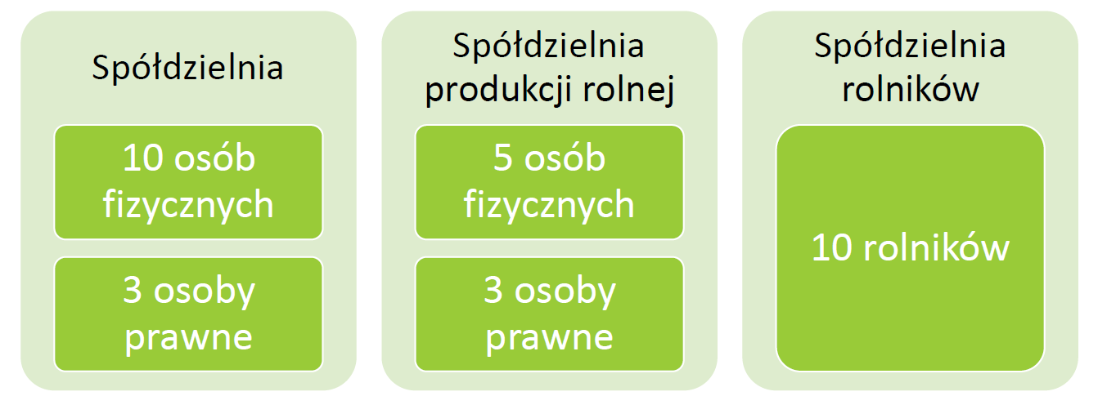
Minimalna liczba założycieli spółdzielni
Ustawa – Prawo spółdzielcze
Ustawa o spółdzielniach rolników

Slide 8
Członek spółdzielni vs. członek spółdzielni energetycznej
Podmiot którego instalacja jest przyłączona do sieci dystrybucyjnej elektroenergetycznej, lub sieci dystrybucyjnej gazowej, lub sieci ciepłowniczej.
Podmiot do którego biogaz, lub biogaz rolniczy, lub biometan, wytwarzane przez spółdzielnię energetyczną lub jej członków ze źródeł odnawialnych są dostarczane w sposób inny niż za pośrednictwem sieci dystrybucyjnej gazowej.
Członek spółdzielni zarejestrowanej w KRS
Członek spółdzielni energetycznej

Slide 9
Rejestracja w KOWR
Wniosek o zamieszczenie danych spółdzielni w wykazie spółdzielni energetycznych wraz z załącznikami (oświadczeniem i statutem)
Dyrektor Generalny KOWR
art. 38g ust. 6 ustawy OZE
art. 38j ust. 1 ustawy OZE
art. 38k ustawy OZE
Wzywa do uzupełniania wniosku w terminie 7 dni od dnia doręczenia wezwania wraz z pouczeniem, że nieuzupełnienie wniosku spowoduje jego pozostawienie bez rozpoznania
Odmawia, w drodze decyzji, zamieszczenia danych spółdzielni w wykazie spółdzielni energetycznych, w przypadku gdy spółdzielnia nie spełnia warunków, o których mowa w art. 38e ustawy OZE
Zamieszcza dane spółdzielni energetycznej w wykazie spółdzielni energetycznych oraz wydaje zaświadczenie potwierdzające dokonanie ww. czynności

Slide 10
Spółdzielnia energetyczna
Spółdzielnia energetyczna może podjąć działalność po zamieszczeniu jej danych w wykazie spółdzielni energetycznych.
Aktualnie w wykazie znajdują się 93 spółdzielnie energetyczne*, zrzeszające łącznie 325 członków.
Wszystkie zarejestrowane w KOWR spółdzielnie energetyczne prowadzą działalność w zakresie wytwarzania energii elektrycznej w instalacjach fotowoltaicznych, jedna posiada również elektrownię wiatrową. Zainstalowana moc wszystkich instalacji odnawialnego źródła energii (472 instalacji PV i 1 elektrownia wiatrowa) będących w posiadaniu spółdzielni wynosi 31,15 MW.
* dane wg stanu na dzień 02.06.2025 r.

Slide 11
Spółdzielnie energetyczne w Polsce
10
i powyżej
p
omorskie
warmińsko
3
-
6
–
10
-
mazurskie
zachodniopomorskie
4
6
3
–
5
kujawsko
podlaskie
-
2
0
–
2
-
pomorskie
4
l
mazowieckie
ubuskie
wielkopolskie
11
1
12
łódzkie
3
dolnośląskie
lubelskie
7
5
opolskie
śląskie
świętokrzyskie
6
6
6
małopolskie
podkarpackie
13
4

Slide 12
Korzyści dla spółdzielni energetycznej
Główne korzyści dla spółdzielni energetycznych:
rozliczenie spółdzielni energetycznych z zastosowaniem systemu „opustu” (z 1 MWh energii elektrycznej wprowadzonej do sieci będzie można pobrać 0,6 MWh),
niższe koszty pozyskania energii przez członków spółdzielni energetycznych (zwolnienie z opłaty dystrybucyjnej, opłaty rozliczeniowej, opłaty OZE, opłaty mocowej, opłaty kogeneracyjnej),
zwolnienie od podatku akcyzowego, pod warunkiem że łączna moc zainstalowana elektryczna wszystkich instalacji odnawialnego źródła energii spółdzielni energetycznej nie przekracza 1 MW.

Slide 13
Obowiązki spółdzielni energetycznych
Spółdzielnia energetyczna, która uzyskała zatwierdzenie w wykazie spółdzielni energetycznych jest zobowiązana:
prowadzić dokumentację dotyczącą ilości energii (energii elektrycznej, biogazu, biogazu rolniczego, biometanu lub ciepła), wytworzonej i zużytej przez członków spółdzielni energetycznej,
przekazywać Dyrektorowi Generalnemu KOWR sprawozdania roczne z prowadzonej działalności (w terminie 60 dni od dnia zakończenia roku kalendarzowego),
dokonywać aktualizacji danych zawartych we wniosku o zmieszczeniu danych w wykazie spółdzielni energetycznej,
poddawać się czynnościom kontrolnym, przeprowadzanym przez KOWR.

Slide 14
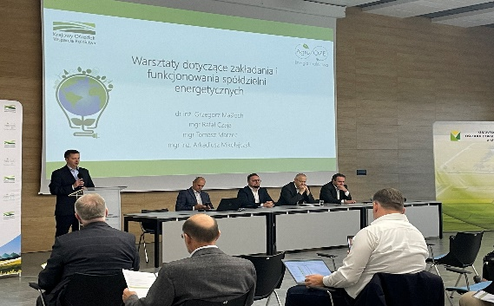
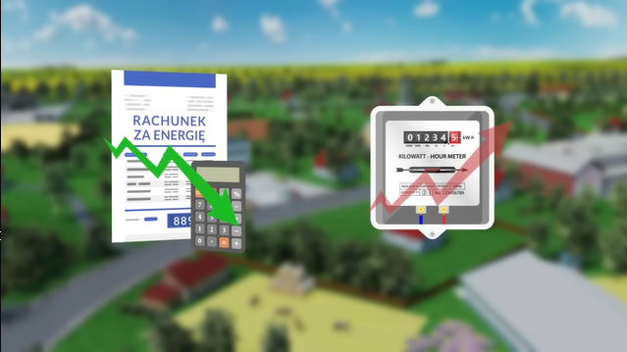
Pozostałe kompetencje KOWR w zakresie spółdzielni energetycznych
Dyrektor Generalny KOWR prowadzi działania wspierające rozwój odnawialnych źródeł energii na obszarach wiejskich, w tym m.in. na temat spółdzielni energetycznych, w ramach których w latach 2021-2024 zrealizował:
20 szkoleń on-line dotyczących zakładania i funkcjonowania spółdzielni energetycznych,
4 szkolenia stacjonarne z zakresu spółdzielni energetycznych,
3 filmy animowane o spółdzielniach energetycznych oraz ich dystrybucję.

Slide 15
www.energiazrolnictwa.pl

Slide 16
Dziękuję za uwagę
Infolinia KOWR
tel. 22 376 76 76
Strona internetowa KOWR
www.gov.pl/web/kowr

